Slide 1
Упражнение
Тест №4

Slide 2
За Тест №4
Тип на задачата
Ще има терен и незавършено животинче
To трябва да се допълни, но и да се движи
Около животинчето ще има и други обекти
Интерактивността ще е през HTML бутони
Оценяване – 20 т. макс
Десет отделни, но свързани подзадачи
Всяка от тях се оценява от 0 до 2 точки

Slide 3
Нужни умения
Работа с групови обекти
Създаване на групов обект от кубове и паралелепипеди
Работа с вложени групови обекти (т.е. обект в обект)
Анимация и интерактивност
Въртене на елемент от групов обект или на цяла група
Реагиране с анимация при кликването на HTML бутони

Slide 4
Съвети:
Ако обект изглежда сложен за направа
Направете му първо по-проста версия, решете останалите подзадачи и ако има време, тогава оправете обекта
Тренирайте да пишете код на JavaScript и Suica
Колкото по-малко време отделяте за справки с лекциите и упражненията, толкова повече време ще имате за писане на код
Понякога недоброто познаване на синтаксиса може скрие бъг и до края на теста да не разберете защо нищо не се появява на екрана
Не хабете време за ненужни неща
Някои детайли от животинчето са без значение за задачата
Обръщайте внимание само на важните неща от ресурсния файл

Slide 5
Примерна задача
С включени решения на всяка подзадача

Slide 6
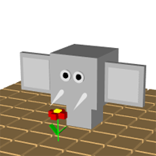
Начало
Ресурси
Първо си свалете ресурсите към теста
Това е файл, в който трябва да има:
(а) библиотеката СУИКА
(б) безхоботно слонче с цветенце отпред
В условието на задачата ще има линк към видеофайл с илюстрация на решението

Slide 7
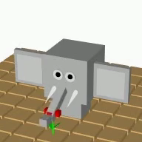
Част I
Завършване на слончето
Добавете хобот към слончето, като хоботът е от две части и крайната част е по-къса
Добавете бутон [Хобот], с който хоботът започва циклично да се вдига и сваля, като крайната част остава хоризонтална
При повторно кликване хоботът увисва неподвижно, при следващо – пак започва да се движи и т.н.

Slide 8
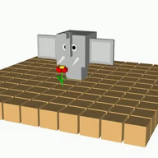
Част II
Движение на слончето
Добавете бутон [Напред], с който слончето се придвижва 1 клетка в посоката, в която гледа
Добавете бутон [Настрани], с който слончето се обръща на 90° наляво или надясно и преминава стъпка напред
Добавете бутон [Скок], с който слончето се издига нагоре, прави три стъпки напред и слиза надолу

Slide 9
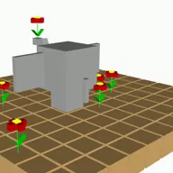
Част III
Цветенца
Създайте още 10 цветенца над средите на случайни клетки от земята
Добавете бутон [Цвете], с който в хобота на слончето се появява ново цветенце и то стои там дори и при движение
Направете сцената да се върти непрекъснато

Slide 10
Част IV
Пакетиране и изпращане
Преименувайте HTML файла на suica-nnnnn.html, където nnnnn е факултетният ви номер, и изпратете само този файл

Slide 11
Край
Коментари, въпроси

